Slide 1
Aprendizaje Supervisado
Docentes:
Dra. Ing. Karim Nemer
Dr. Lic. José Robledo

Slide 2
Tercera Clase

Slide 3
Tercera Clase: 01/07/2022
Introducción al ML
Etapas en la aplicación del ML
Aprendizaje supervisado.
  Repaso: Regresión Lineal y Polinomial, Regresión Logística, Naive Bayes.
  Repaso: Perceptrón.
Support Vector Machines.
  SVC/SVR. Datos no linealmente separables. Función de costo.
Ensemble learning.
  Repaso: Decision Trees
  Random Forest, Bagging, Boosting, Voting.
Redes neuronales.
  Perceptrón multicapa.
Sistemas de recomendación.
  Filtrado colaborativo.
Prácticas

Slide 4
Boosting

Slide 5
Boosting
Método para hacer aprendizaje por "ensemble".
En 1989 Vilian y Kerns plantean un algoritmo al que estimulan “boost” mediante el análisis de los errores cometidos.
Combina un conjunto de clasificadores débiles para obtener un clasificador más poderoso.
Los datos se siguen eligiendo en forma aleatoria.
Es un método iterativo.
Una vez obtenidos todos los resultados, se establece una jerarquía basada en el nivel de error, teniendo más peso el resultado del árbol que cometió el menor error.

Slide 6
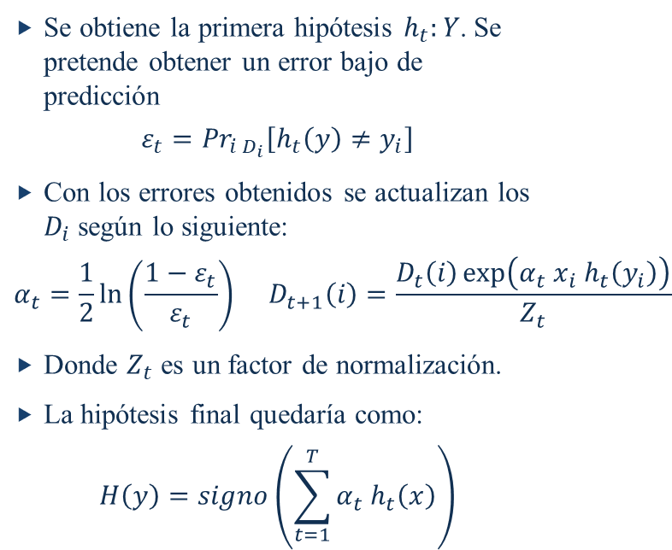
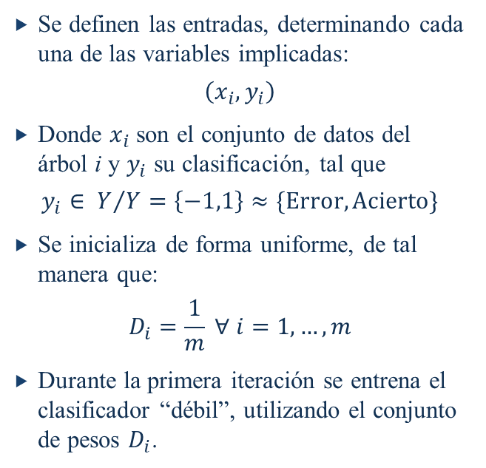
Algoritmo de Boosting
Se definen las entradas, determinando cada una de las variables implicadas:
$$\left(x_{i},y_{i}\right)$$
Donde $x_{i}$ son el conjunto de datos del árbol i y $y_{i}$ su clasificación, tal que
$$y_{i}∈ Y/Y=\left\{−1,1\right\}≈\{\text{Error}, \text{Acierto}\}$$
Se inicializa de forma uniforme, de tal manera que:
$$D_{i}=\frac{1}{m} ∀ i=1,…,m$$
Durante la primera iteración se entrena el clasificador “débil”, utilizando el conjunto de pesos $D_{i}$.
Se obtiene la primera hipótesis $h_{t}:Y$. Se pretende obtener un error bajo de predicción
$$ε_{t}={Pr}_{i D_{i}}\left[h_{t}\left(y\right)≠y_{i}\right]$$
Con los errores obtenidos se actualizan los $D_{i}$ según lo siguiente:
$$\begin{matrix}α_{t}=\frac{1}{2}\ln\left(\frac{1−ε_{t}}{ε_{t}}\right) & D_{t+1}\left(i\right)=\frac{D_{t}\left(i\right)\exp\left(α_{t} x_{i} h_{t}\left(y_{i}\right)\right)}{Z_{t}}\end{matrix}$$
Donde $Z_{t}$ es un factor de normalización.
La hipótesis final quedaría como:
$$H\left(y\right)=signo\left(\sum_{t=1}^{T}{α_{t} h_{t}\left(x\right)}\right)$$

Slide 7
Boosting
Datos
Pesos $D_{i}$
Pesos 𝑫_𝒊
Conjunto de entrenamiento
Aprendizaje
Resultado
Combinación de predicciones.
Predicción final
Error

Slide 8
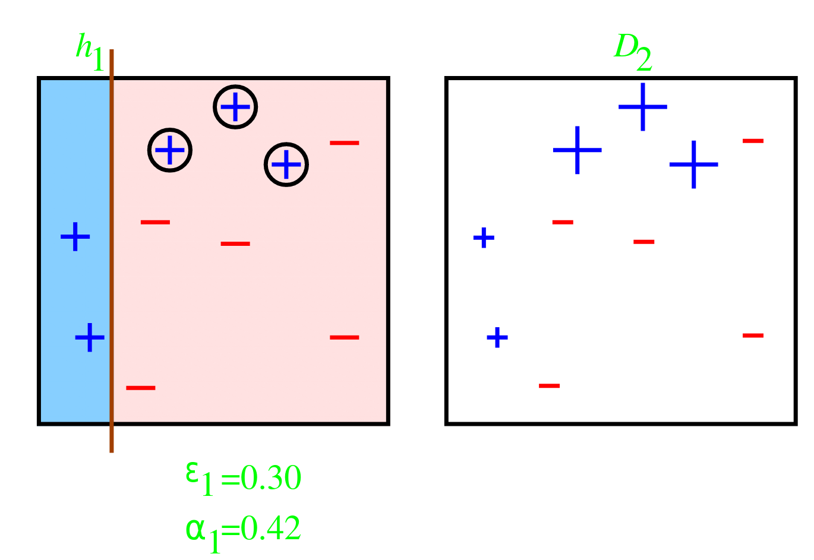
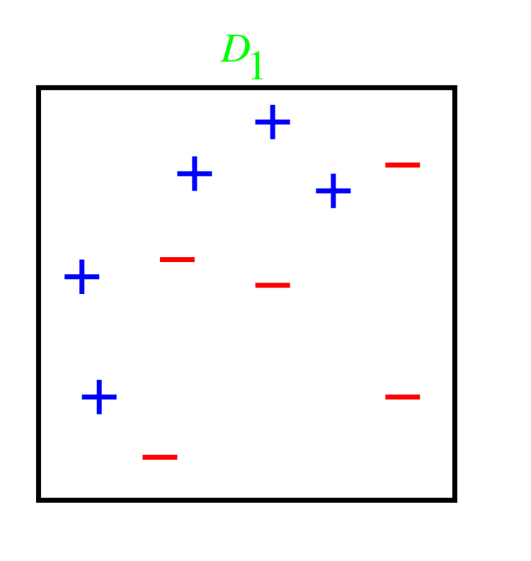
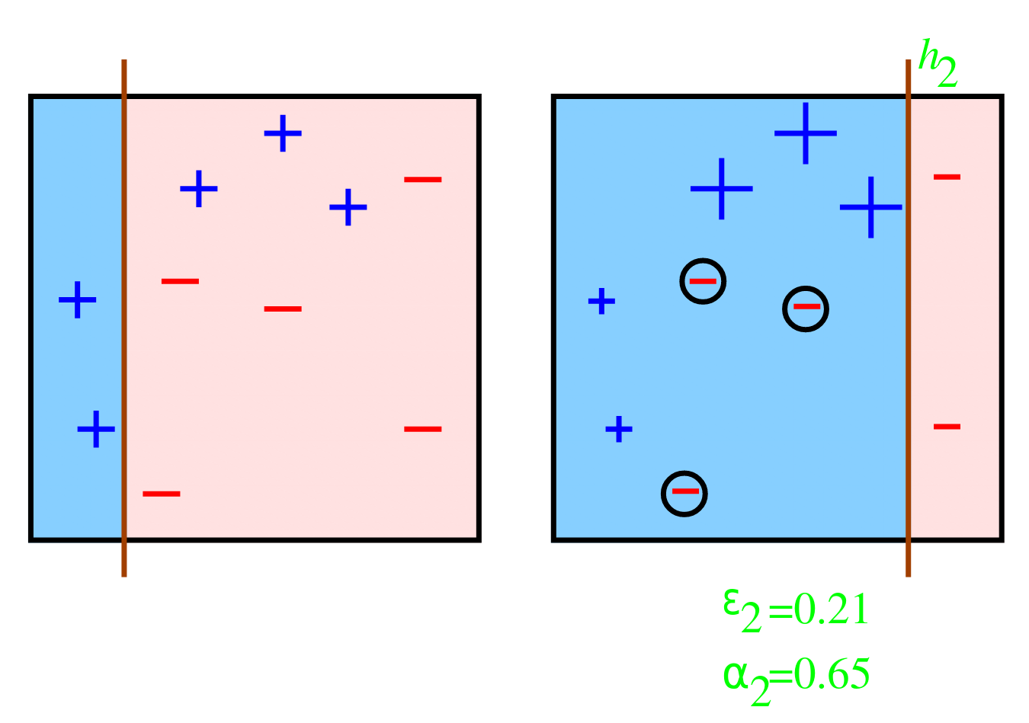
Boosting: Ejemplo (Parte 1)
Tiene sus variantes, pero en forma general el Boosting tiene los siguientes pasos:
Se entrenan varios árboles de decisión con conjuntos aleatorios de datos. De forma individual.
Se le asigna la misma ponderación a cada set de datos de entrenamiento y se aplica al primer modelo de ML, llamado “Modelo Base”.
El modelo hace predicciones a cada conjunto de datos.
El algoritmo de Boosting evalúa las predicciones y aumenta la ponderación de las muestras que presenten un error más significativo

Slide 9
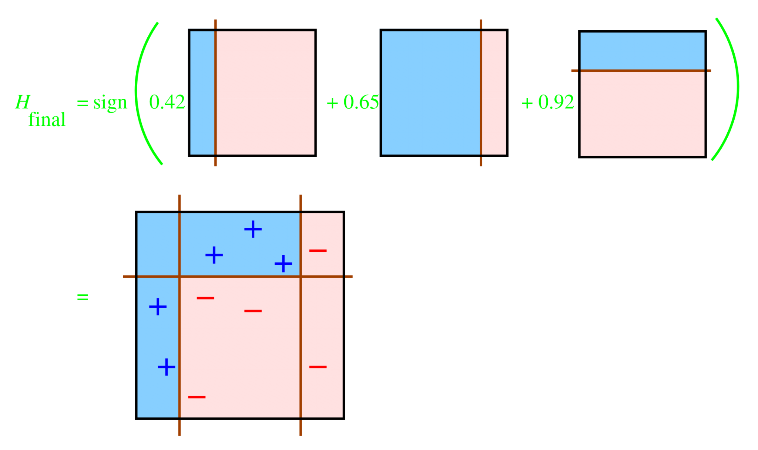
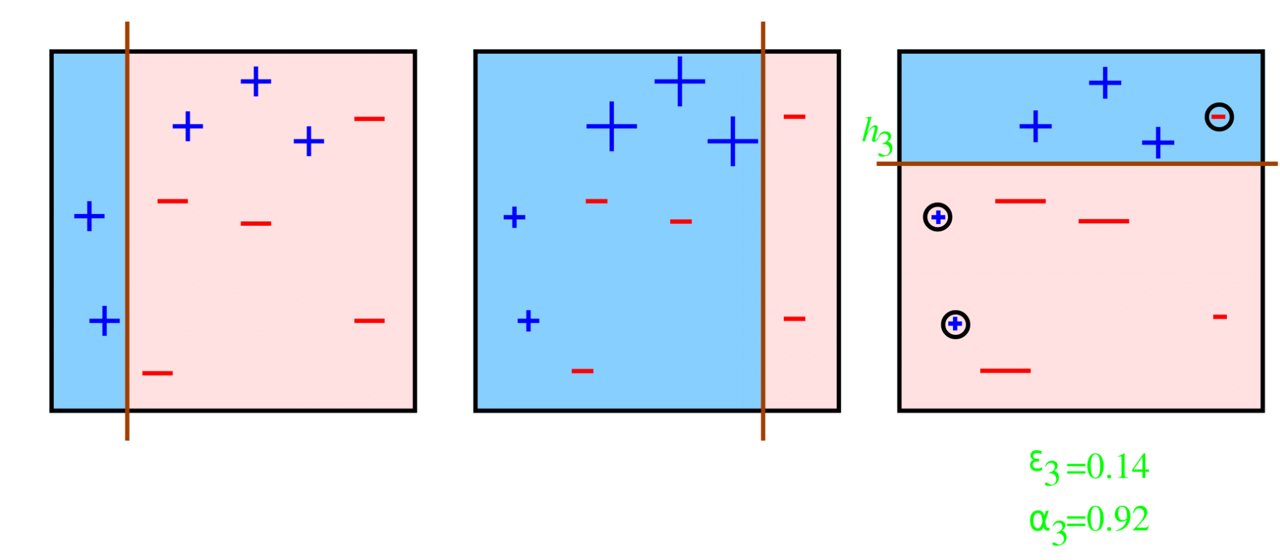
Boosting: Ejemplo (Parte 2)
También asigna una ponderación basada en el rendimiento del modelo
Un modelo con pocos o ningún error tendrá una ponderación mucho más alta que los demás
El algoritmo pasa los datos ponderados al siguiente árbol de decisión
El algoritmo repite los pasos del 4 al 7 hasta que el error de entrenamiento esté por debajo de lo aceptado
Source: http://media.nips.cc/Conferences/2007/Tutorials/Slides/schapire-NIPS-07-tutorial.pdf
Notes:
El valor de epsilon viene dado por el error (clasificador débil con error chico) y alpha dado por el modelo de boosting (en este caso adaboost)

Slide 10
Tipos de boosting: Boosting Adaptativo
Los principales tipos de Boosting son
Boosting Adaptativo
  Fue uno de los primeros desarrollados
  Se adapta y autocorrige en cada iteración
  Es menos sensible que otros tipos de Boosting.
  No funciona bien cuando existe correlación entre las features
  Apto para problemas de clasificación

Slide 11
Tipos de boosting: Boosting por Gradiente
Boosting por gradiente
  Similar al adaptativo.
  No asigna ponderación a los que clasifican de forma incorrecta
  Se utiliza una función de pérdida para que el nuevo paso sea más eficiente que el anterior
  Presenta soluciones más efectivas que el anterior
  Sirve para problemas de clasificación y regresión

Slide 12
Tipos de boosting: Boosting por Gradiente Extremo
Boosting por Gradiente Extremo
  Similar al por gradiente.
  Incrementa la velocidad computacional del anterior.
  Se realiza procesamiento en paralelo.
  Se puede utilizar para manejar grandes conjuntos de datos.
  Sus características clave son la paralelización, la computación distribuida, la optimización de la memoria caché y el procesamiento fuera del núcleo.
  Sirve para problemas de clasificación y regresión

Slide 13
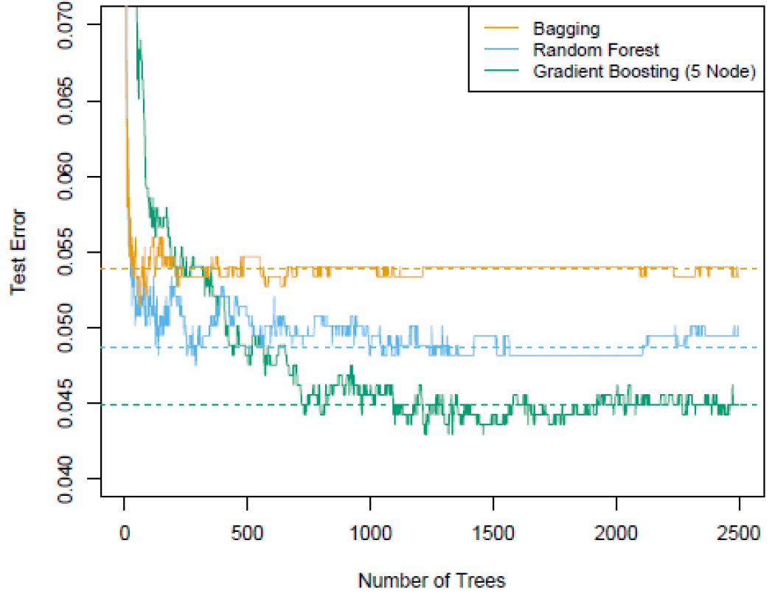
Ventajas y desventajas del Boosting
Ventajas:
Desventajas
Fácil de implementación
Sesgo reducido
Eficacia computacional
Vulnerabilidad a datos atípicos
Implementación en tiempo real
Poca variabilidad
Se necesitan muchos árboles
No estudia todas las características.

Slide 14
Demo time (demo_9_boosting)

Slide 15
Voting

Slide 16
Voting
Clasificador compuesto de varios clasificadores.
Cada clasificador que lo compone se entrena sobre el conjunto de datos.
El clasificador de “voting” final simplemente elige la clase que tuvo “más votos” de parte de los clasificadores que lo componen.
La votación puede ser “hard” (simplemente se cuenta la cantidad de votos para una clase) o “soft” (se usa la probabilidad).

Slide 17
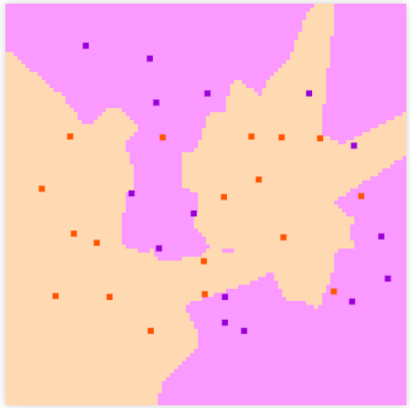
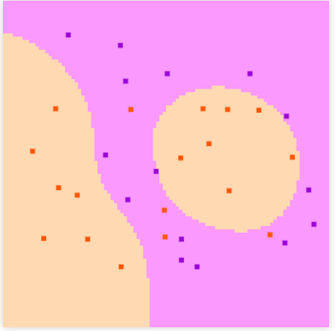
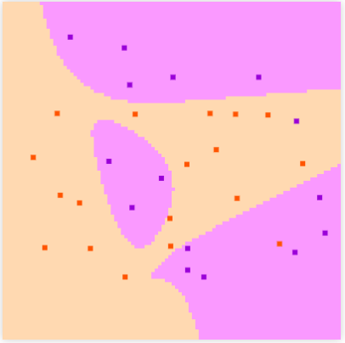
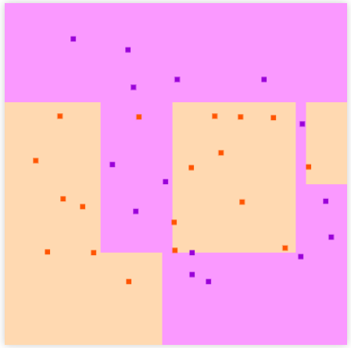
Voting
Vecino más cercano
k=3
SVM: c=10
RBF Kernel
ANN
Árbol de decisión
Link

Slide 18
Redes Neuronales Artificiales
(Introducción)

Slide 19
Redes Neuronales Artificiales
Es un sistema que:
Pertenece al Machine Learning
Aprende mediante la experiencia
Mediante la evaluación del error obtenido, se adapta para minimizarlo
Permite resolver problemas complejos
Aprende a través de la aproximación de funciones no lineales con muchas incógnitas

Slide 20
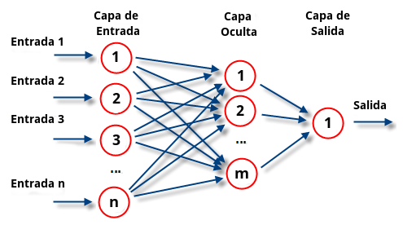
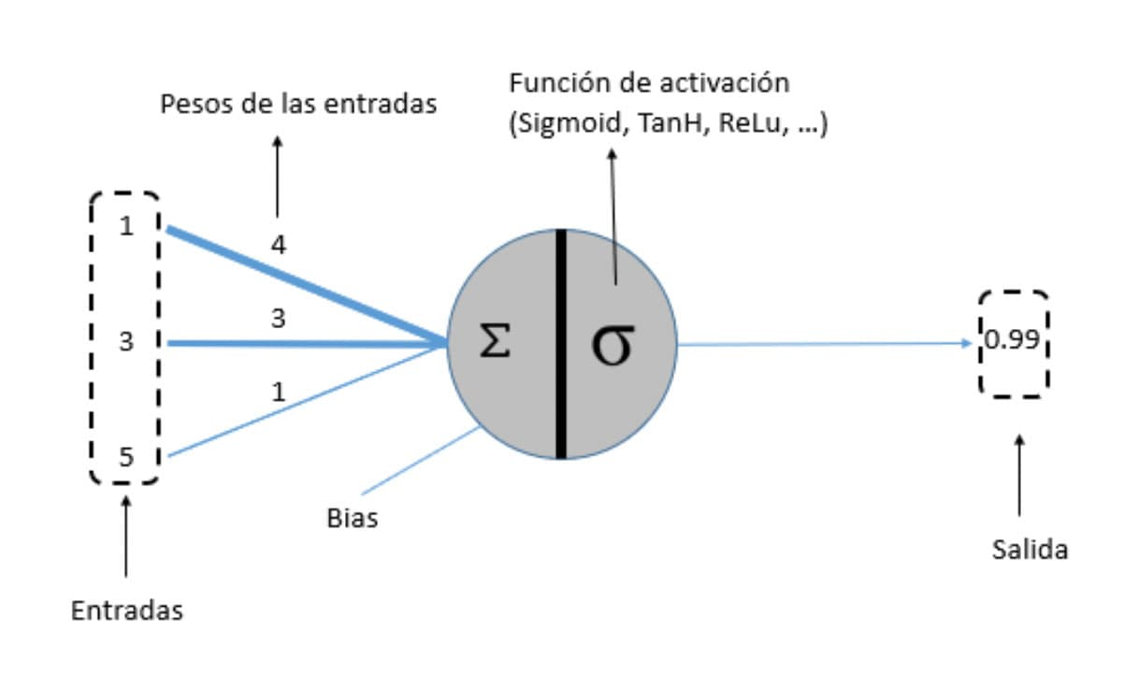
Partes de una red neuronal artificial

Slide 21
Tipos de redes neuronales artificiales
Perceptrón simple
Perceptrón Multicapa
Red Convolucional
Red Neuronal Recurrente
Red de Base Radial (RBF)

Slide 22
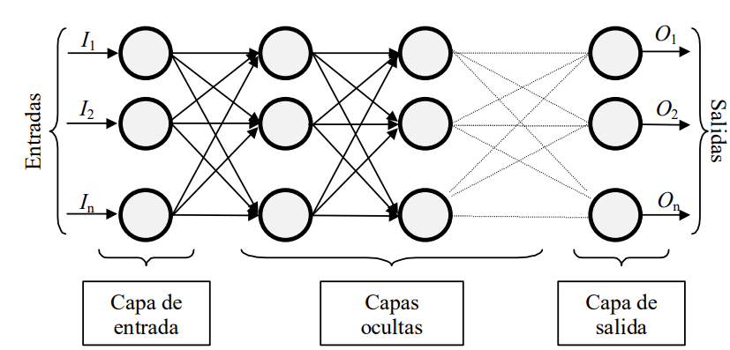
Tipos aprendizajes en redes neuronales artificiales
Supervisado
  Por corrección de errores
  Estocástico
No supervisado
  Hebbiano
  Competitivo y cooperativo
Por refuerzo

Slide 23
En qué se aplican las redes neuronales artificiales?
Hay muchos tipos diferentes de redes neuronales; cada uno de los cuales tiene una aplicación particular más apropiada. Ejemplos:
Biología
Empresas
Medioambiente
Finanzas
Manufacturación
Medicina
Militares
Análisis del clima
Análisis de la superficie terrestre

Slide 24
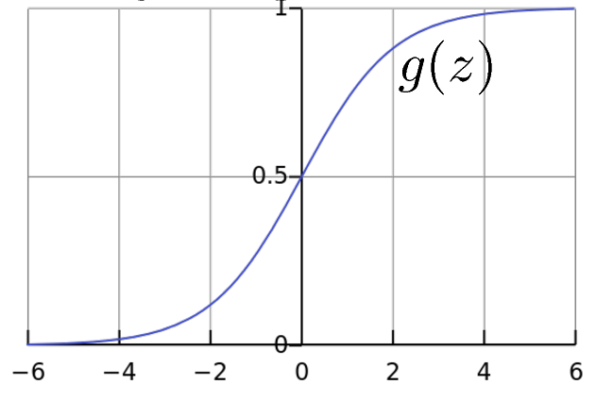
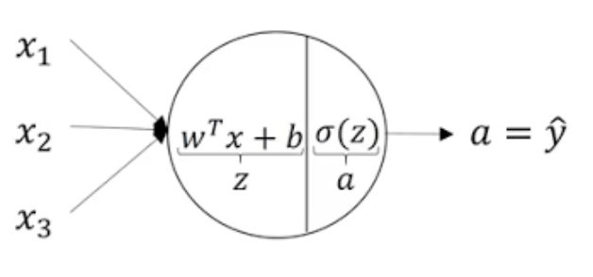
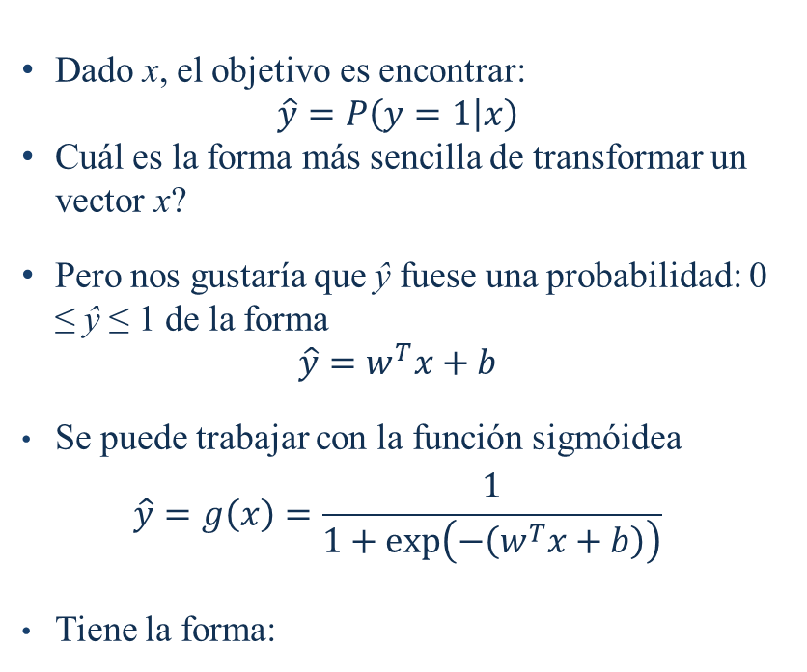
Repaso de la Regresión Logística
Dado x, el objetivo es encontrar:
$$\hat{y}=P\left(y=1 | x\right)$$
Cuál es la forma más sencilla de transformar un vector x?
Pero nos gustaría que ŷ fuese una probabilidad: 0 ≤ ŷ ≤ 1 de la forma
$$\hat{y}=w^{T}x+b$$
Se puede trabajar con la función sigmóidea
$$\hat{y}=g\left(x\right)=\frac{1}{1+\exp\left(−\left(w^{T}x+b\right)\right)}$$
Tiene la forma:

Slide 25
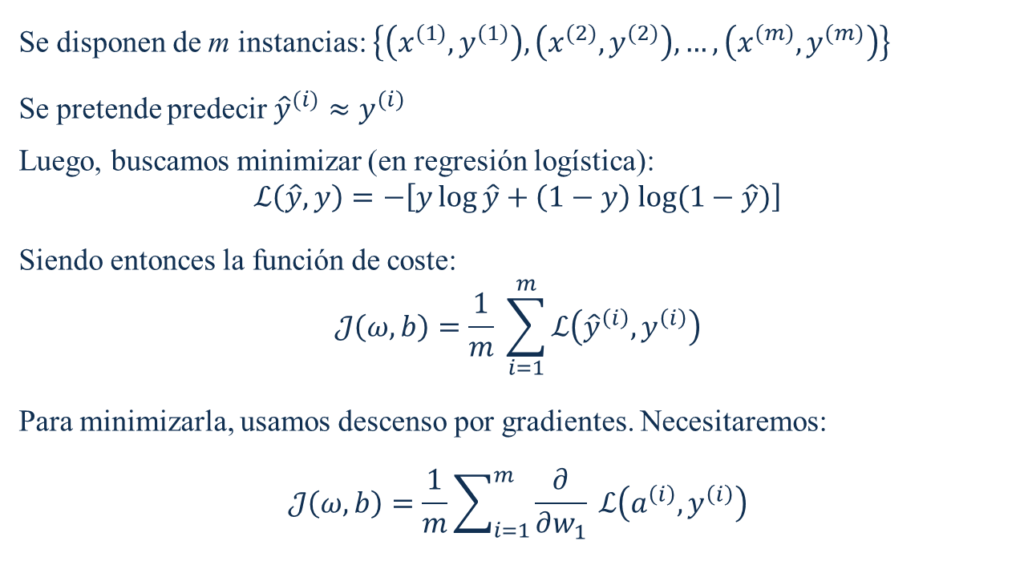
Repaso de la regresión logística: Coste
Se disponen de m instancias: $\left\{\left(x^{(1)},y^{(1)}\right), \left(x^{(2)},y^{(2)}\right), …,\left(x^{(m)},y^{(m)}\right)\right\}$
Se pretende predecir ${\hat{y}}^{(i)}≈y^{\left(i\right)}$
Luego, buscamos minimizar (en regresión logística):
$$ℒ\left(\hat{y},y\right)=−\left[y\log{\hat{y}}+\left(1−y\right) log⁡(1−\hat{y})\right]$$
Siendo entonces la función de coste:
$$𝒥\left(ω,b\right)=\frac{1}{m} \sum_{i=1}^{m}{ℒ\left({\hat{y}}^{\left(i\right)},y^{\left(i\right)}\right)}$$
Para minimizarla, usamos descenso por gradientes. Necesitaremos:
$$𝒥\left(ω,b\right)=\frac{1}{m}\sum_{i=1}^{m}{\frac{∂}{∂w_{1}} ℒ\left(a^{\left(i\right)},y^{\left(i\right)}\right)}$$

Slide 26
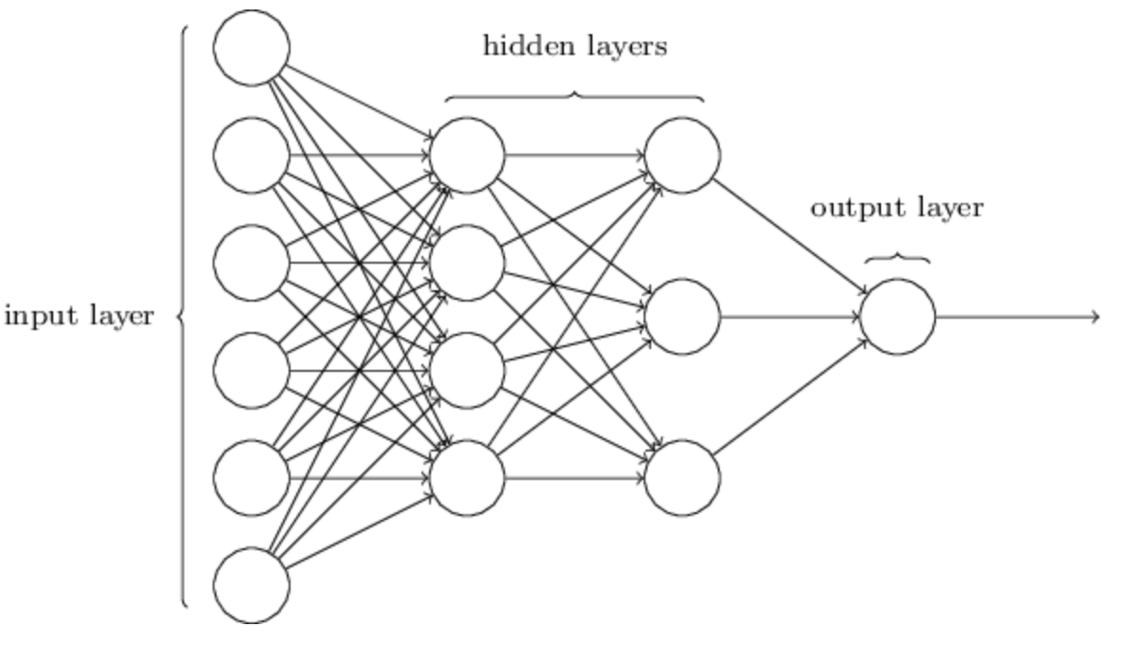
Redes Neuronales

Slide 27
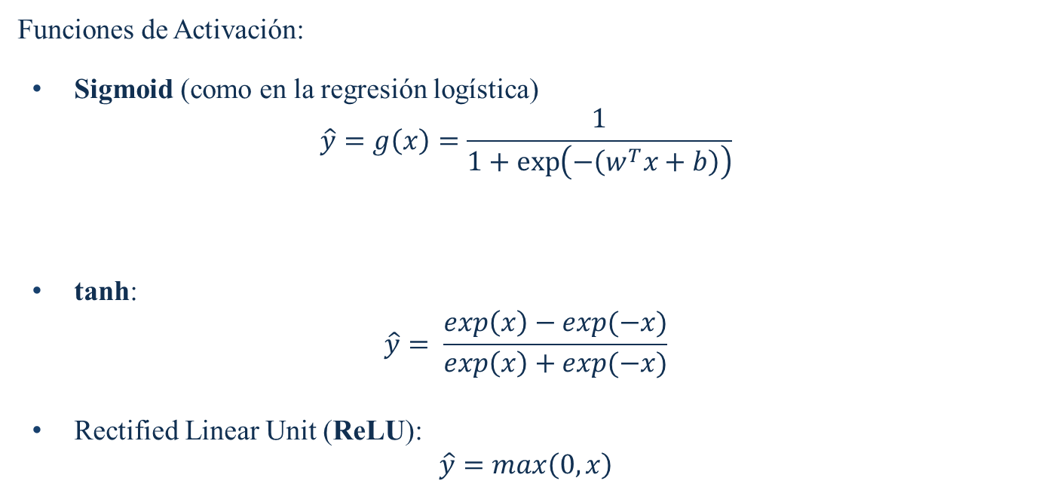
Redes Neuronales
Funciones de Activación:
Sigmoid (como en la regresión logística)
$$\hat{y}=g\left(x\right)=\frac{1}{1+\exp\left(−\left(w^{T}x+b\right)\right)}$$
tanh:
$$\hat{y}= \frac{\exp\left(x\right)−exp⁡(−x)}{\exp\left(x\right)+exp⁡(−x)}$$
Rectified Linear Unit (ReLU):
$$\hat{y}=\max\left(0,x\right)$$
Link

Slide 28
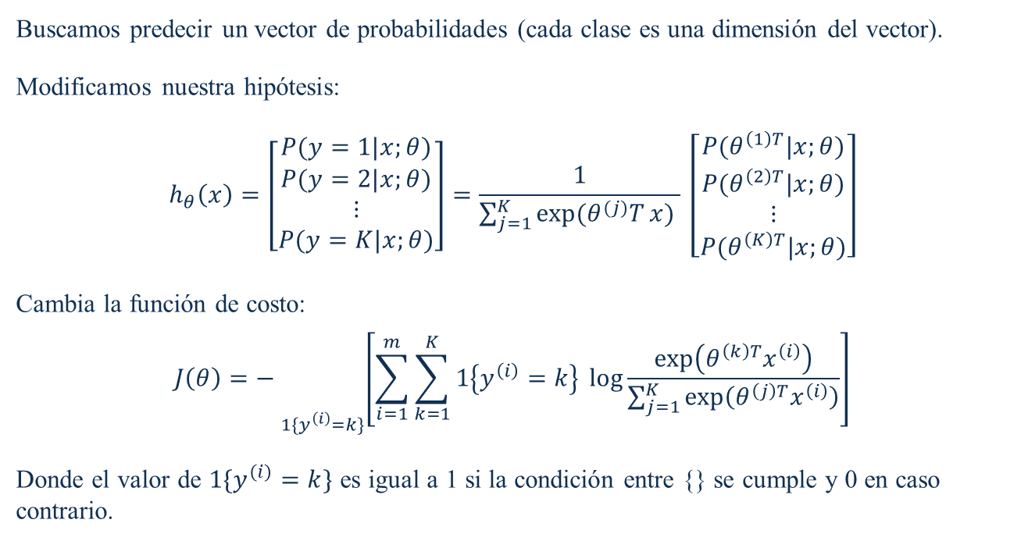
Regresión softmax (múltiples clases)
Buscamos predecir un vector de probabilidades (cada clase es una dimensión del vector).
Modificamos nuestra hipótesis:
$$h_{θ}\left(x\right)=\left[\begin{matrix}P(y=1|x;θ) \\ P(y=2|x;θ) \\ ⋮ \\ P(y=K|x;θ)\end{matrix}\right]=\frac{1}{\sum_{j=1}^{K}{exp⁡(θ^{(j)}T}x) } \left[\begin{matrix}P(θ^{\left(1\right)T}|x;θ) \\ P(θ^{\left(2\right)T}|x;θ) \\ ⋮ \\ P(θ^{\left(K\right)T}|x;θ)\end{matrix}\right]$$
Cambia la función de costo:
$$J\left(θ\right)=−{}_{1\{y^{\left(i\right)}=k\}}^{}{\left[\sum_{i=1}^{m}{\sum_{k=1}^{K}{1\left\{y^{\left(i\right)}=k\right\}\log{\frac{\exp\left(θ^{\left(k\right)T}x^{\left(i\right)}\right)}{\sum_{j=1}^{K}{\exp\left(θ^{\left(j\right)T}x^{\left(i\right)}\right)}}}}}\right]}$$
Donde el valor de $1\{y^{\left(i\right)}=k\}$ es igual a 1 si la condición entre {} se cumple y 0 en caso contrario.
Notes:
Se puede ver el caso K=2 en "Relationship to Logistic Regression": http://deeplearning.stanford.edu/tutorial/supervised/SoftmaxRegression/

Slide 29
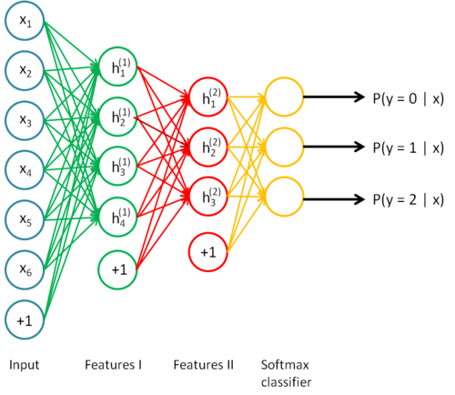
Redes neuronales multiclases

Slide 30
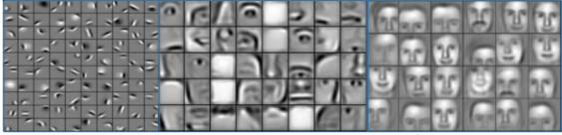
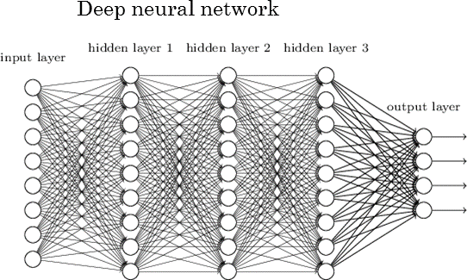
Redes neuronales profundas (deep learning)

Slide 31
Redes Neuronales
Dataset:
Train/Test/Validation
Ahora?
  Muchísimos datos (>> 10.000.000 registros)
Entrenamiento
Test
Validación
Entrenamiento
Asegurarse que test / validation vienen de la misma distribución

Slide 32
Redes neuronales: sesgo y varianza
Underfitting (high bias):
Ampliar la red
Cambiar la arquitectura de la red
Overfitting (high variance):
Agregar más datos
Regularización
Cambiar la arquitectura de la red
Cómo se determinan?
el número de capas ocultas (hidden layers)?
el número de unidades (units)?
qué función de activación usar?
Idea
Programa-ción
Prueba
Rediseño
Notes:
Un post muy bueno sobre el tema: http://scott.fortmann-roe.com/docs/BiasVariance.html

Slide 33
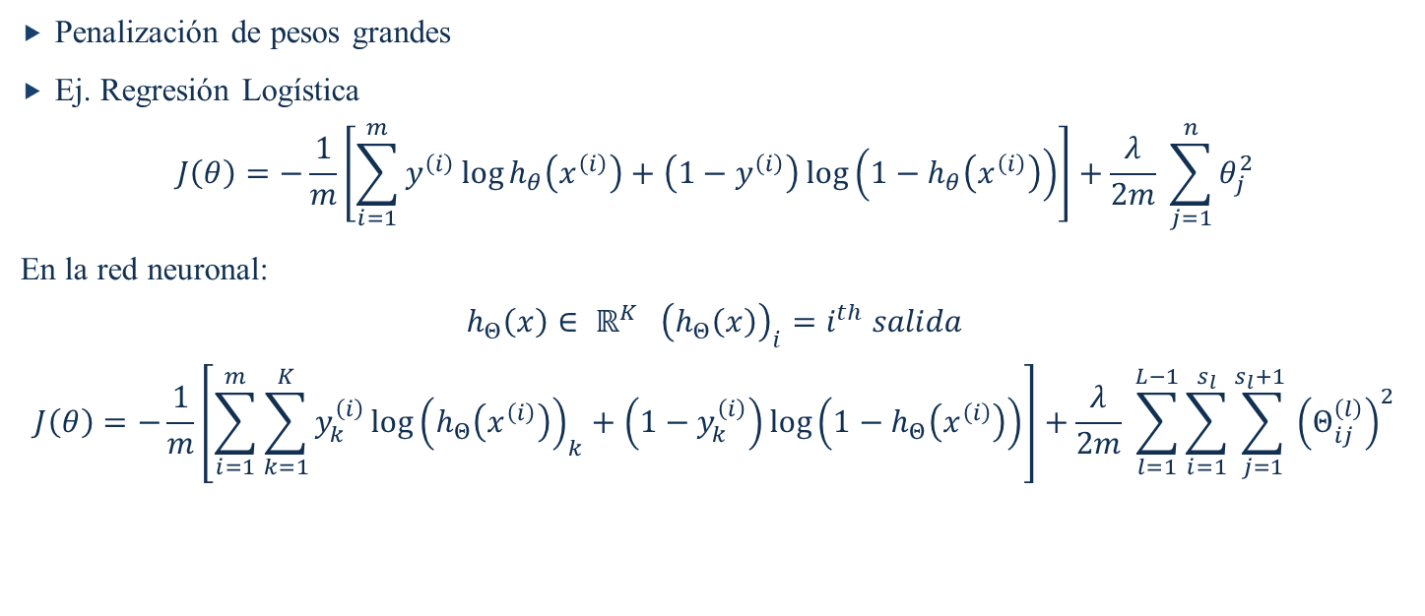
Redes neuronales: regularización
Penalización de pesos grandes
Ej. Regresión Logística
$$J\left(θ\right)=−\frac{1}{m}\left[\sum_{i=1}^{m}{y^{\left(i\right)}\log{h_{θ}\left(x^{\left(i\right)}\right)}}+\left(1−y^{\left(i\right)}\right)\log\left(1−h_{θ}\left(x^{\left(i\right)}\right)\right)\right]+\frac{λ}{2m} \sum_{j=1}^{n}{θ_{j}^{2}}$$
En la red neuronal:
$$h_{Θ}\left(x\right)∈ ℝ^{K} {\left(h_{Θ}\left(x\right)\right)}_{i}=i^{th} salida$$
$$J\left(θ\right)=−\frac{1}{m}\left[\sum_{i=1}^{m}{\sum_{k=1}^{K}{y_{k}^{\left(i\right)}\log{{\left(h_{Θ}\left(x^{\left(i\right)}\right)\right)}_{k}}}}+\left(1−y_{k}^{\left(i\right)}\right)\log\left(1−h_{Θ}\left(x^{\left(i\right)}\right)\right)\right]+\frac{λ}{2m} \sum_{l=1}^{L−1}{\sum_{i=1}^{s_{l}}{\sum_{j=1}^{s_{l}+1 }{{\left(Θ_{ij}^{\left(l\right)}\right)}^{2}}}}$$

Slide 34
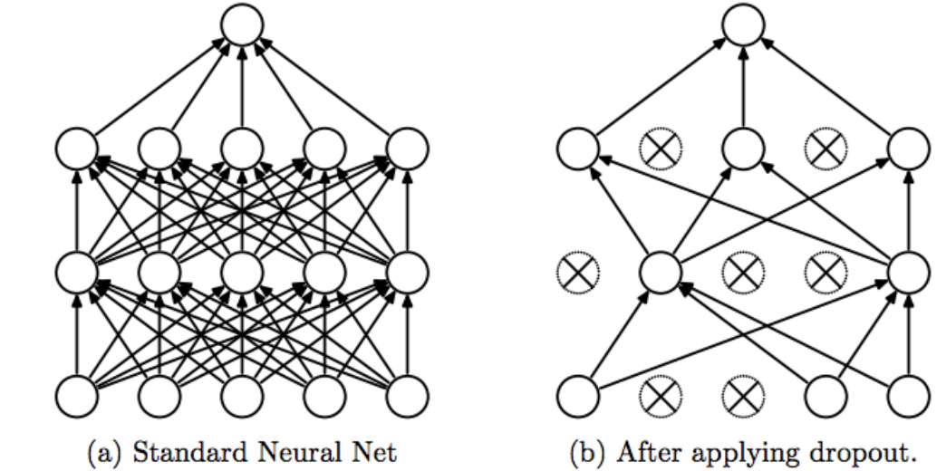
Redes Neuronales: Dropout

Slide 35
Demo time (demo_10_neural_networks)

Slide 36
Fin de la tercera clase

